Slide 1
Perheenä pakomatkan jälkeen - Yhteiskehittämispäivä
Iida-Maria Bimberg, sosionomi YAMK

Slide 2
Ohjelma
Klo xx – xx (1tunti 25minuuttia) Alustus aiheeseen webinaaritallenne
Klo xx-xx (10minuuttia) Hetken oma pohdinta ja pariporinat
Klo xx-xx (45-60minuuttia) Yhteinen keskustelu
Tauko, mieluiten pidempitauko, esim lounastauko
Klo xx-xx (1tunti 45minuuttia) Learning cafe
Klo xx-xx (25minuuttia) Yhteenveto, sopimukset jatkosta, palautteiden kerääminen
Uudesta päivästä sopiminen: Kehittämispäivän tulosten esitteleminen ja keskustelu jatkosta etäyhteyksin

Slide 3
Pohtikaa ensin hetki itseksenne alustuksen herättämiä ajatuksia, ja vaihtakaa sitten ajatuksia vierustoverin kanssa

Slide 4
Yhteinen keskustelu
Siirrytään istumaan ympyrämuotoon
Käydään yhdessä keskustelua äsken kuullusta ja teidän ajatuksistanne ja kokemuksistanne aiheeseen liittyen
Keskustelua kirjataan
Rakentavan keskustelun pelisäännöt
Kuuntele toisia, älä keskeytä tai käynnistä sivukeskusteluja.
Liity toisten puheeseen ja käytä arkikieltä.
Kerro omasta kokemuksesta.
Puhuttele muita suoraan ja kysy heidän näkemyksiään.
Ole läsnä ja kunnioita toisia sekä luottamuksen ilmapiiriä

Slide 5
Learning Cafe
Siirrytään Learning-Cafe pöytiin pohtimaan kutakin osa-aluetta
Jos mikään ei olisi esteenä, miten voisimme parhaiten auttaa ja tukea pakolaisperheitä tässä osa-alueessa?
Miten ja mitkä organisaationi nykyiset toiminnot auttavat tai voisivat auttaa pakolaisperheitä tässä osa-alueessa?
Miten organisaationi voisi auttaa aiempaa enemmän?
Mitä esteitä tukemiselle on? Mitä tarvittaisiin, jotta esteet voitaisiin purkaa?
Jos toimisimme yhdessä, mitä voisimme tehdä?
Jokainen ryhmä käy jokaisessa pöydässä. On tärkeää valita ryhmälle heti alkuun kirjaaja, ja kirjata ideat huolellisesti ylös.
Ryhmät on valmiiksi jaettuna, tarkoituksena saada monitoimijaiset tiimit jokaiseen ryhmään!

Slide 6
Ryhmäjako
Ryhmä 1
Ryhmä 2
Ryhmä 3
Ryhmä 4
Ryhmä 5
Henkilö 1
Henkilö 2
Henkilö 3
Henkilö 1
Henkilö 2
Henkilö 3
Henkilö 1
Henkilö 2
Henkilö 3
Henkilö 1
Henkilö 2
Henkilö 3
Henkilö 1
Henkilö 2
Henkilö 3
Henkilö 4
Henkilö 5
Henkilö 4
Henkilö 5
Henkilö 4
Henkilö 5
Henkilö 4
Henkilö 5
Henkilö 4
Henkilö 5

Slide 7
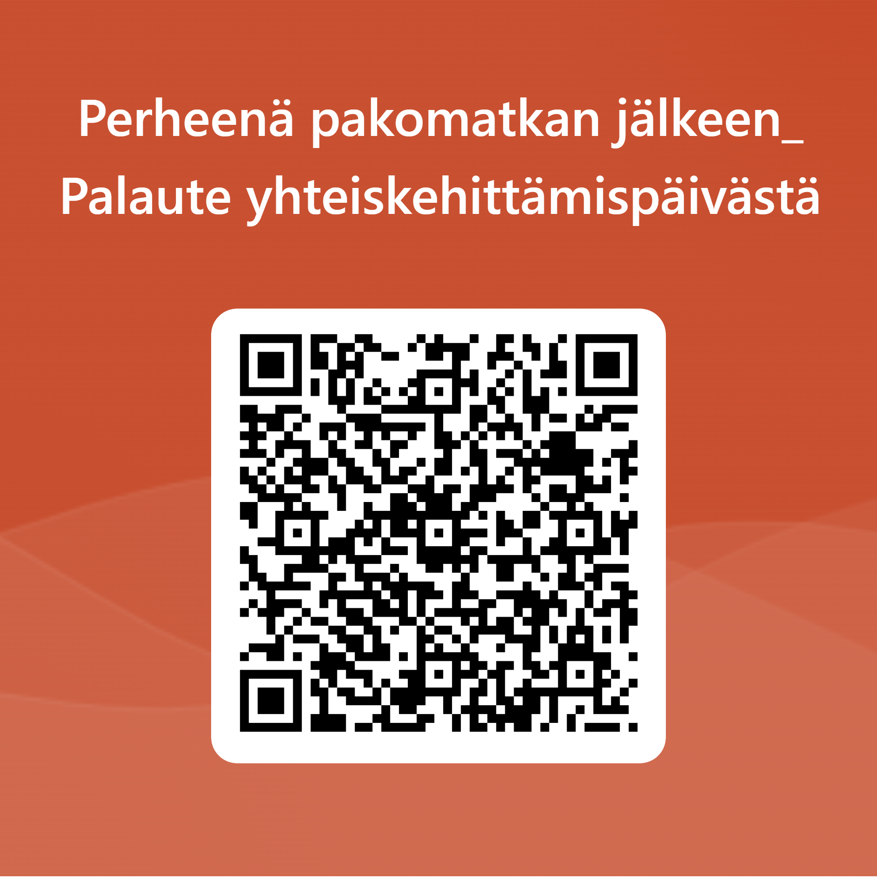
Palautteet ja jatkosta sopiminen
Jokainen ryhmä kertoo päällimmäiset mietteet
Sopimukset jatkosta
Milloin kokoonnutaan kuulemaan päivän yhteenveto?
Onko verkoston tarpeen kokoontua jatkossa?
Palautteet
Jättäkää palautetta yhteiskehittämispäivästä, linkin kautta tai Qr-koodilla.
Linkki: https://forms.office.com/e/mqgnMMdkLV

Slide 8
Kiitos

